Slide 1

Сверточная нейросеть на датасете MNIST
Проект по стохастическому моделированию
Никитин Илья

Slide 2
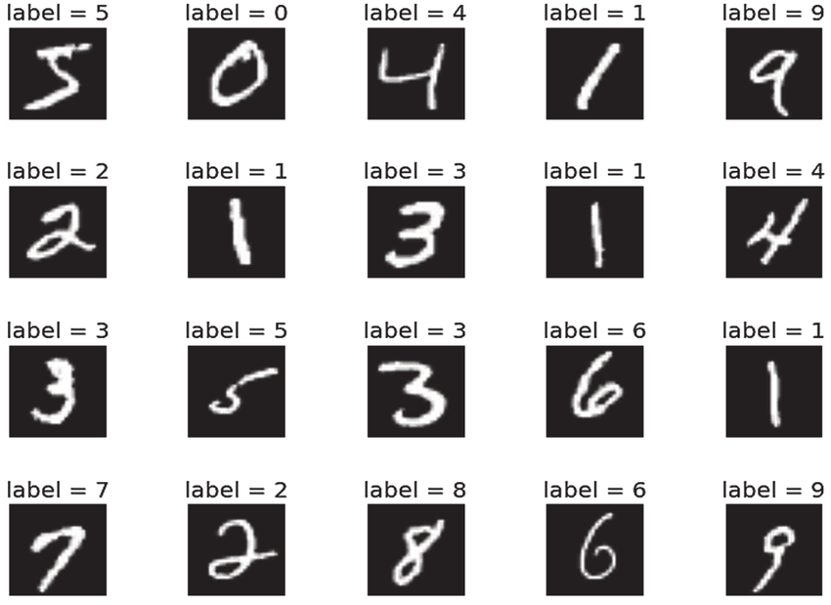
MNIST
В качестве датасета для обучения нейросети было предложено использовать MNIST.
Этот датасет состоит из картинок разрешения 28x28.
Обучающая выборка состоит из 60 тысяч объектов, тестовая из 10 тысяч.
Задача – многоклассовая классификация входных изображений

Slide 3
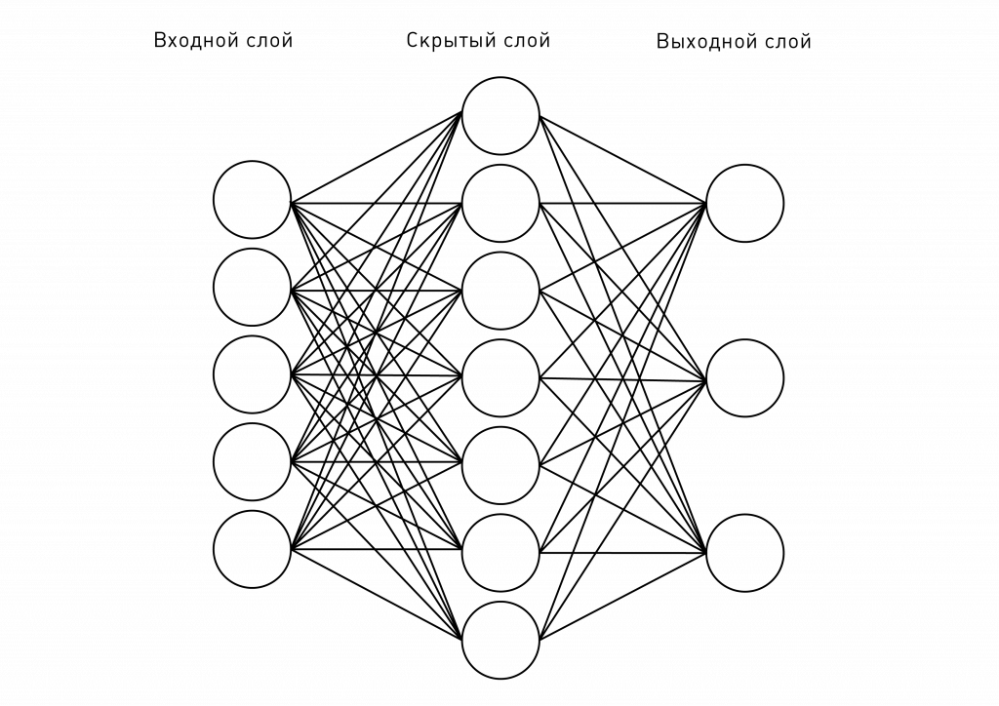
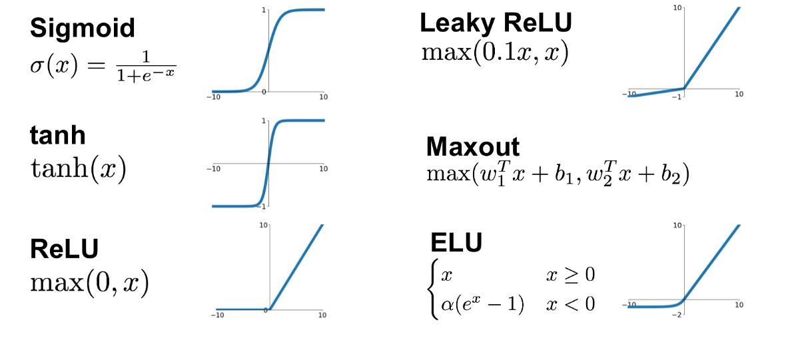
Полносвязные нейронные сети

Slide 4
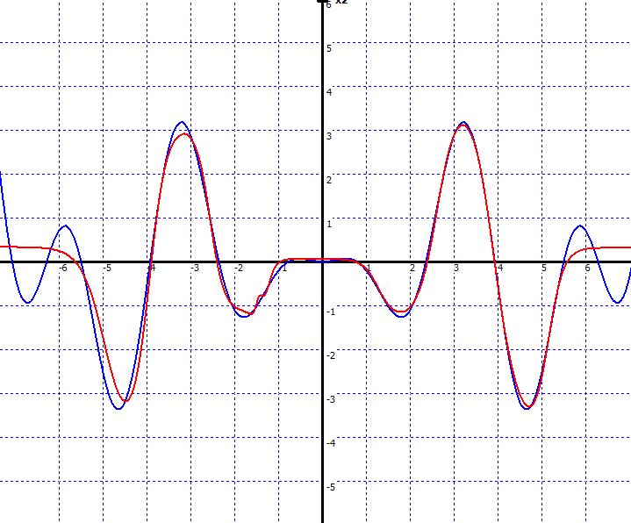

Универсальная теорема аппроксимации (теорема Цыбенко)
Существует набор параметров ${\left\{w_{i}\right\}}_{1}^{N}$, при которых полносвязная нейронная сеть аппроксимирует любую нелинейную функцию с любой точностью.

Slide 5
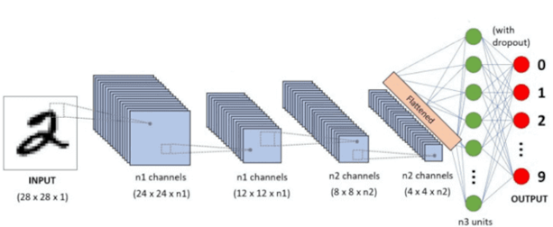
Сверточная нейросеть
В основе сверточной нейросети лежит операция свертки изображения с некоторыми фильтрами.
В конце сети может быть использован полносвязный слой.

Slide 6
Свертка с фильтром
Свертка - это сумма поэлементных произведений элементов матрицы части изображения с элементами матрицы фильтра.
Фильтр удобно взять как квадратную матрицу нечетной размерности (3x3, 5x5 и тд.)

Slide 7
Свертка с отступом
При свертке с отступом вместо каждой возможной свертки берутся только те, которые отстают друг от друга на параметр отступа s
Свертка с отступом уменьшает размер выходного слоя.

Slide 8
Padding
Иногда для того чтобы сохранить размерность входа и выхода сверточного слоя используют padding, то есть инициализацию краев входного изображения.
Она может инициализироваться нулями, единицами, может иметь значение соседнего пикселя или генерироваться из нормального распределения.

Slide 9
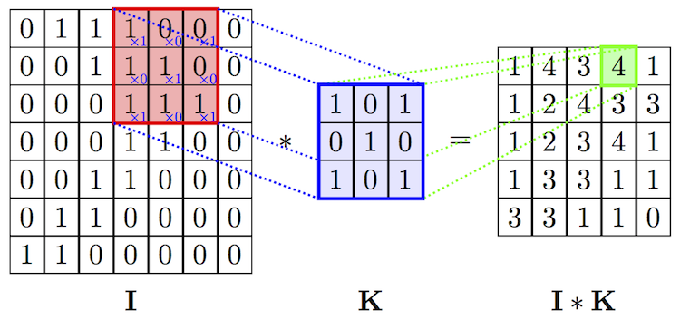
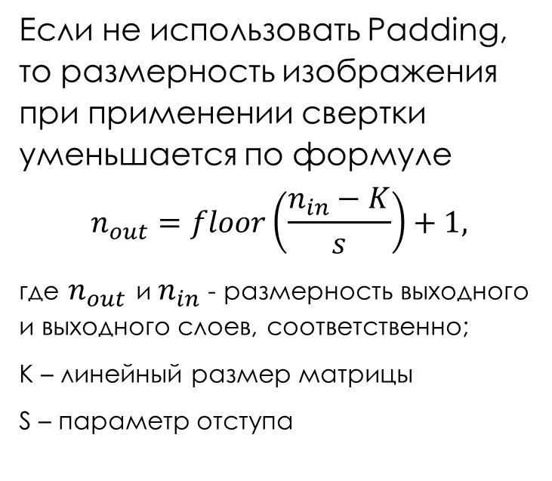
Размерность свертки
Если не использовать Padding, то размерность изображения при применении свертки уменьшается по формуле
$$n_{out}=floor\left(\frac{n_{in}−K}{s}\right)+1,$$
где $n_{out}$ и $n_{in}$ - размерность выходного и выходного слоев, соответственно;
K – линейный размер матрицы
S – параметр отступа

Slide 10
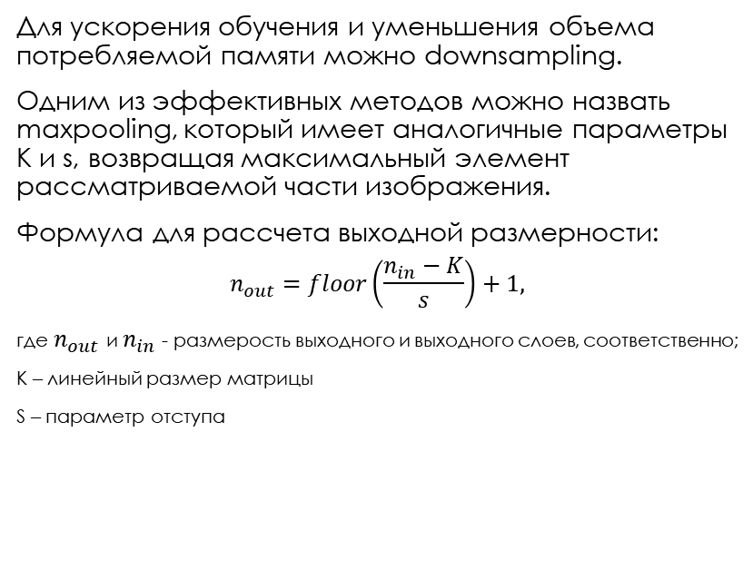
Maxpooling
Для ускорения обучения и уменьшения объема потребляемой памяти можно downsampling.
Одним из эффективных методов можно назвать maxpooling, который имеет аналогичные параметры K и s, возвращая максимальный элемент рассматриваемой части изображения.
Формула для рассчета выходной размерности:
$$n_{out}=floor\left(\frac{n_{in}−K}{s}\right)+1,$$
где $n_{out}$ и $n_{in}$ - размерость выходного и выходного слоев, соответственно;
K – линейный размер матрицы
S – параметр отступа

Slide 11
Выравнивание
Перед использованием полносвязного слоя, для получившегося на предыдущих этапах тензора следует использовать выравнивание
Выравнивание создает вектор длины, равной количеству элементов входного тензора, а возвращает вектор, состоящий из элементов этого тензора

Slide 12
Полносвязный слой в сверточной сети
Финальный полносвязный слой в нашей сети имеет 10 нейронов на выходе (эти нейроны соответствуют 10 цифрам, подающимся на входе)

Slide 13
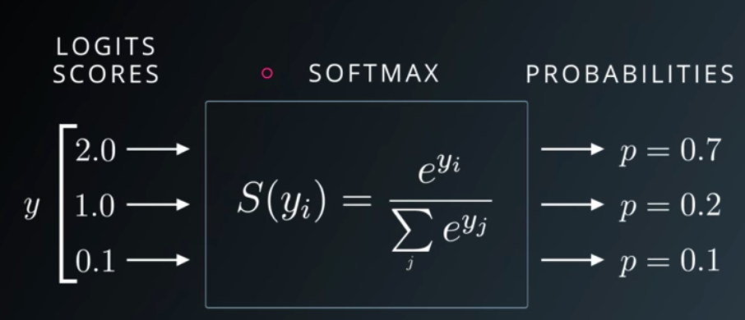
Выход нейросети и предсказание вероятностей
Чтобы финальный слой оценивал вероятности того или иного класса, будем использовать функцию softmax, которая возвращает вектор, сумма компонент которого равна 1, а сами компоненты принимают значения от 0 до 1.

Slide 14
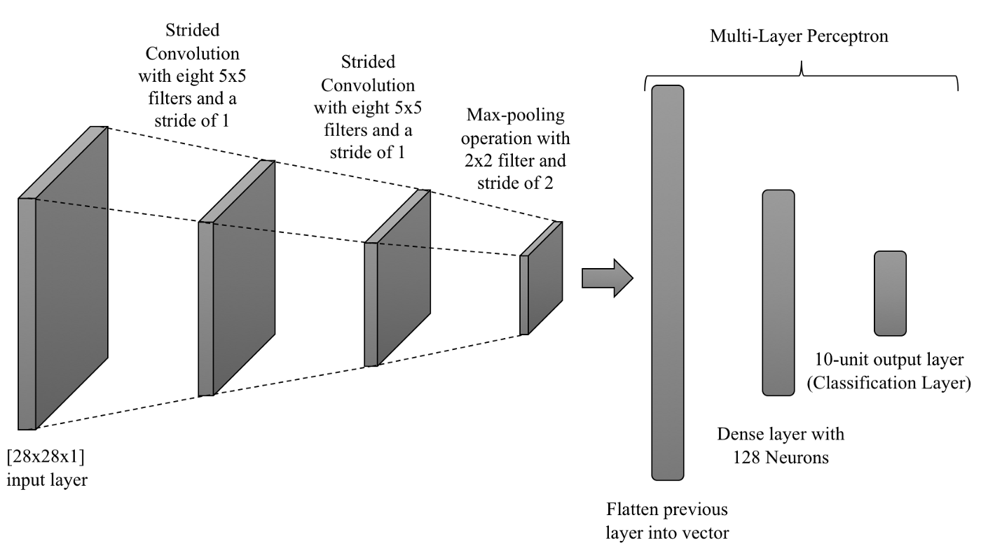
Архитектура сети
Будем использовать следующую архитектуру сети. Она похожа на архитектуру, предложенную Яном Лекуном в 1988 г. (первая сверточная сеть), однако имеет другие размерность и количество сверточных фильтров.

Slide 15
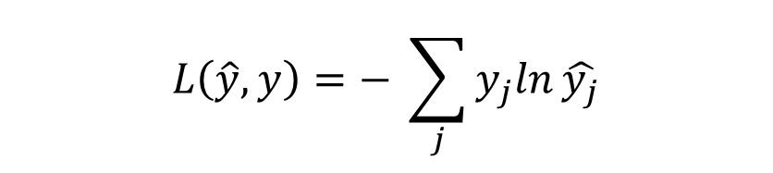
Обучение нейронной сети и функция потерь
Для того чтобы оценивать качество нейросети, можно использовать различные функции потерь. В данной нейросети будет использоваться категориальная кросс-энтропия.
$$L\left(\hat{y}, y\right)=− \sum_{j}{y_{j}ln}\hat{y_{j}}$$

Slide 16
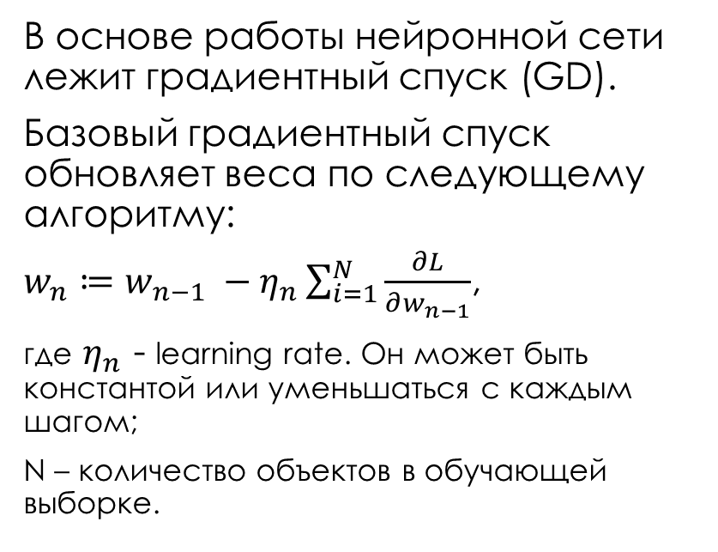
Обучение нейронной сети и градиентный спуск
В основе работы нейронной сети лежит градиентный спуск (GD).
Базовый градиентный спуск обновляет веса по следующему алгоритму:
$w_{n}≔w_{n−1} −η_{n}\sum_{i=1}^{N}{\frac{∂L}{∂w_{n−1}}}$,
где $η_{n}$ - learning rate. Он может быть константой или уменьшаться с каждым шагом;
N – количество объектов в обучающей выборке.

Slide 17
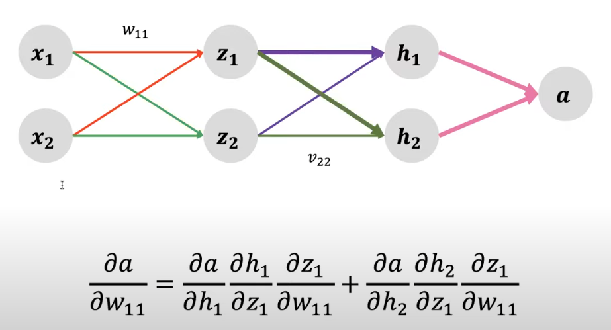
Обучение нейронной сети и BackPropogation
Подсчет производных по произвольному весу по правилу дифференцирования сложной функции ведет к подсчету производных всех следующих за ним нейронов, на которые этот вес действует.
Иначе говоря, чтобы посчитать все необходимые градиенты, нужно двигаться в обратную сторону от выхода нейронной сети, такой подсчет и зовется BackPropogation.

Slide 18
BackPropogation на сверточном слое
Подсчет градиентов на сверточных слоях представляет из себя чуть более сложную операцию, так как взаимодействовать приходится с матрицами, однако сама идея об обратном распространении ошибки остается такой же.

Slide 19
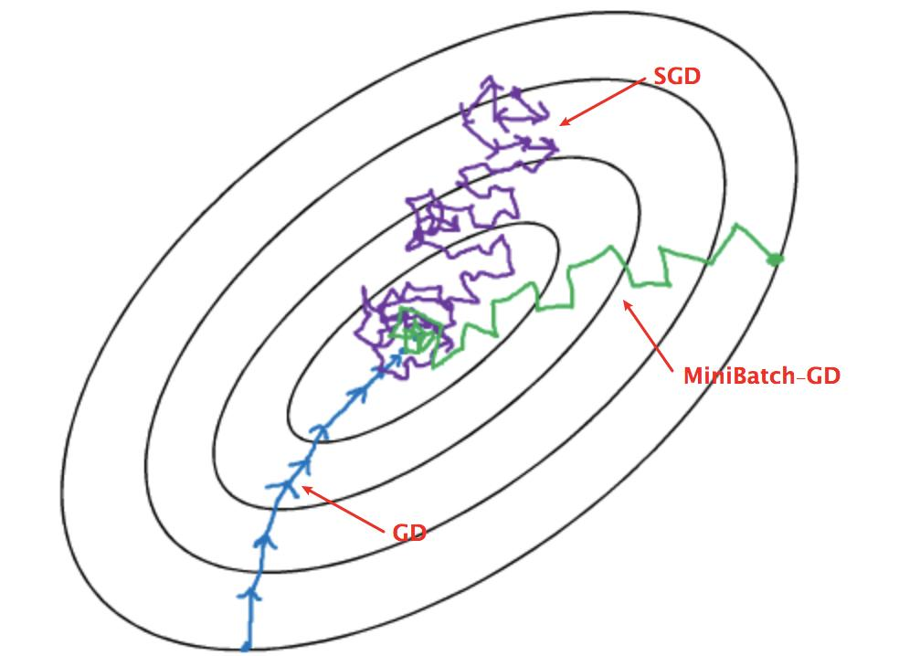
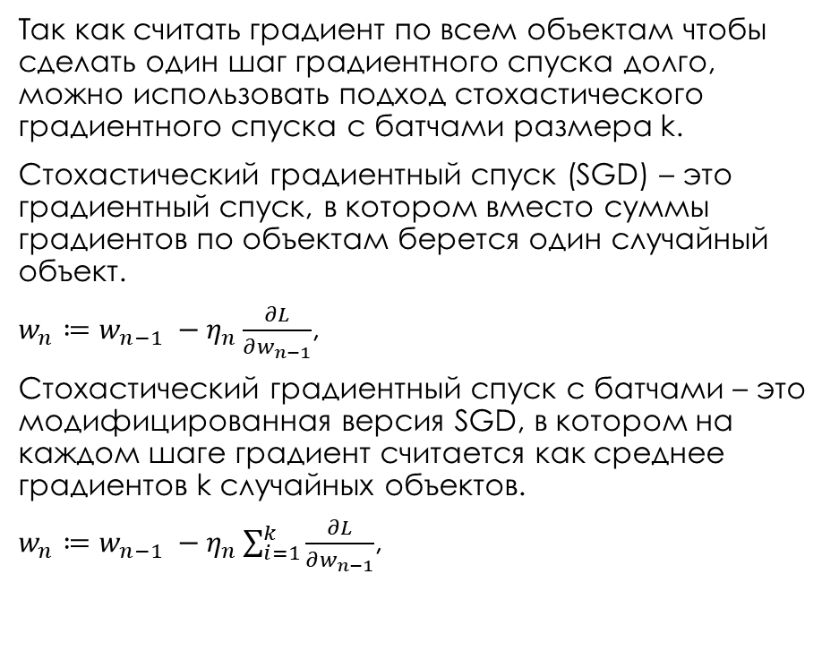
Оптимизация подсчета градиентов
Так как считать градиент по всем объектам чтобы сделать один шаг градиентного спуска долго, можно использовать подход стохастического градиентного спуска с батчами размера k.
Стохастический градиентный спуск (SGD) – это градиентный спуск, в котором вместо суммы градиентов по объектам берется один случайный объект.
$w_{n}≔w_{n−1} −η_{n}\frac{∂L}{∂w_{n−1}}$,
Стохастический градиентный спуск с батчами – это модифицированная версия SGD, в котором на каждом шаге градиент считается как среднее градиентов k случайных объектов.
$w_{n}≔w_{n−1} −η_{n}\sum_{i=1}^{k}{\frac{∂L}{∂w_{n−1}}}$,

Slide 20
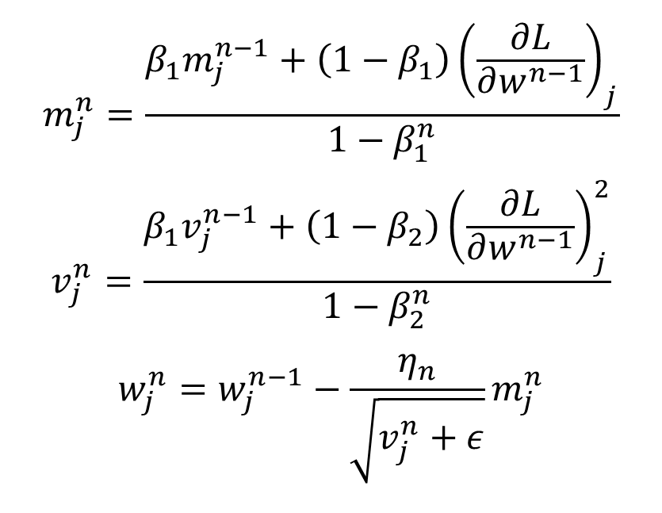
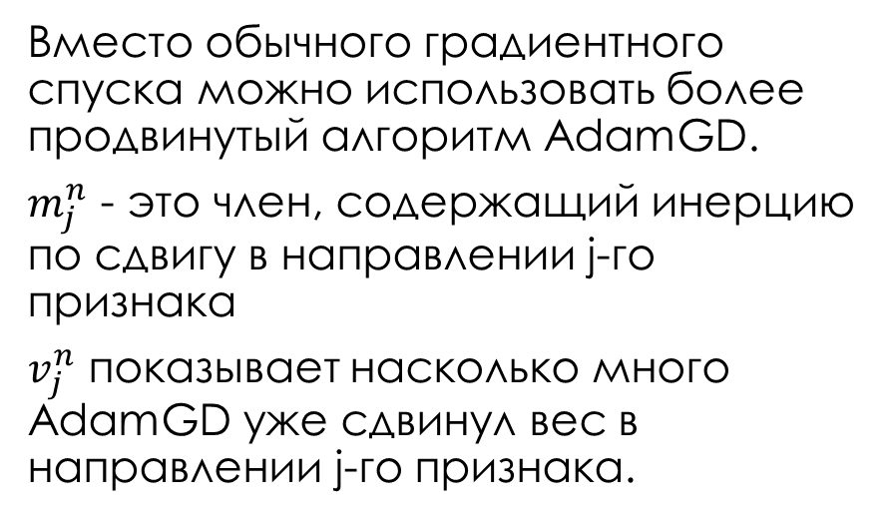
AdamGD
$$m_{j}^{n}=\frac{β_{1}m_{j}^{n−1}+\left(1−β_{1}\right){\left(\frac{∂L}{∂w^{n−1}}\right)}_{j}}{1−β_{1}^{n}}$$
$$v_{j}^{n}=\frac{β_{1}v_{j}^{n−1}+\left(1−β_{2}\right){\left(\frac{∂L}{∂w^{n−1}}\right)}_{j}^{2}}{1−β_{2}^{n}}$$
$$w_{j}^{n}=w_{j}^{n−1}−\frac{η_{n}}{\sqrt{v_{j}^{n}+ε}}m_{j}^{n}$$
Вместо обычного градиентного спуска можно использовать более продвинутый алгоритм AdamGD.
$m_{j}^{n}$ - это член, содержащий инерцию по сдвигу в направлении j-го признака
$v_{j}^{n}$ показывает насколько много AdamGD уже сдвинул вес в направлении j-го признака.

Slide 21
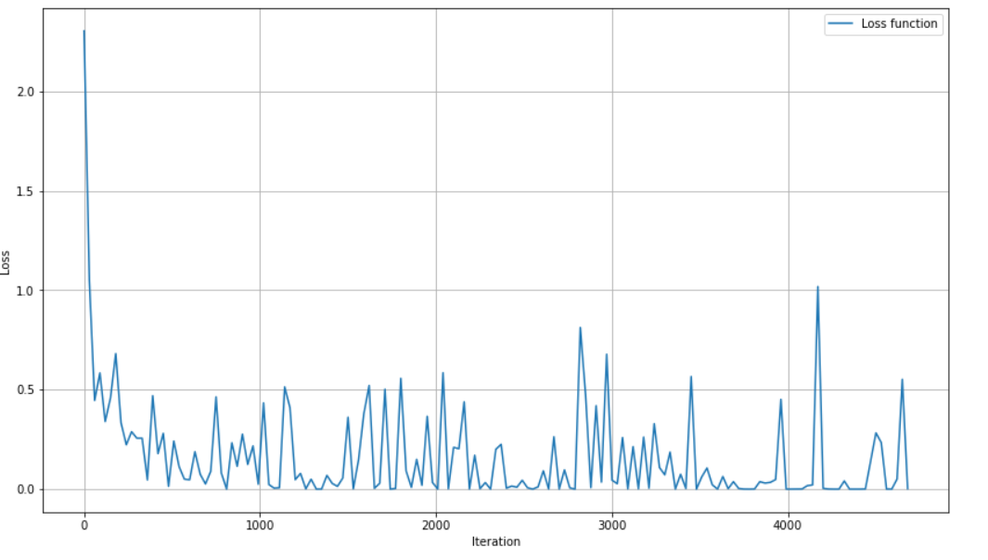
Обучение нейросети на датасете

Slide 22
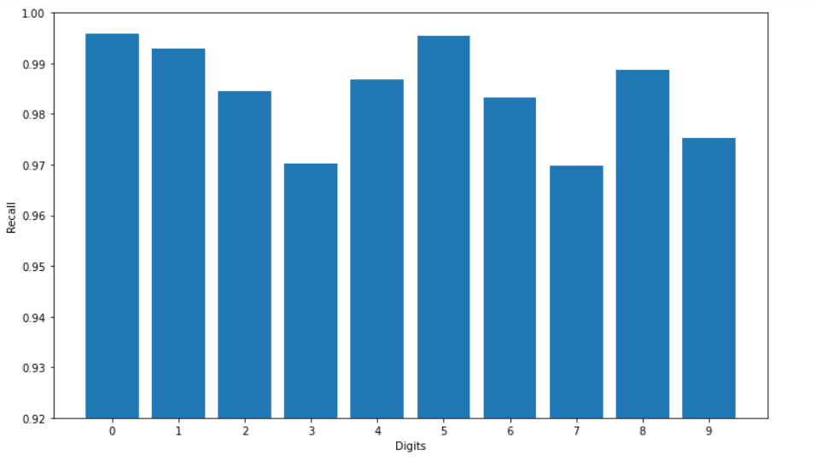
Результаты обучения на 3 эпохах
Получившийся результат:
98.42% правильных ответов на тестовой выборке.
Обучение одной эпохи занимало около 3 часов.

Slide 23
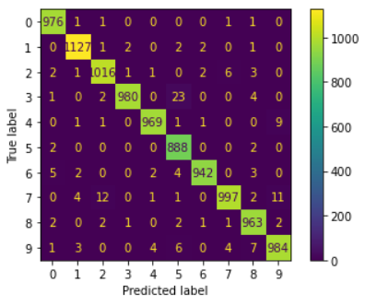
Результаты обучения на 3 эпохах
Построим confusion matrix ответов и предиктов.
Как видно, модель больше всего путает 5 и 3, 2 и 7, 9 и 7.

Slide 24
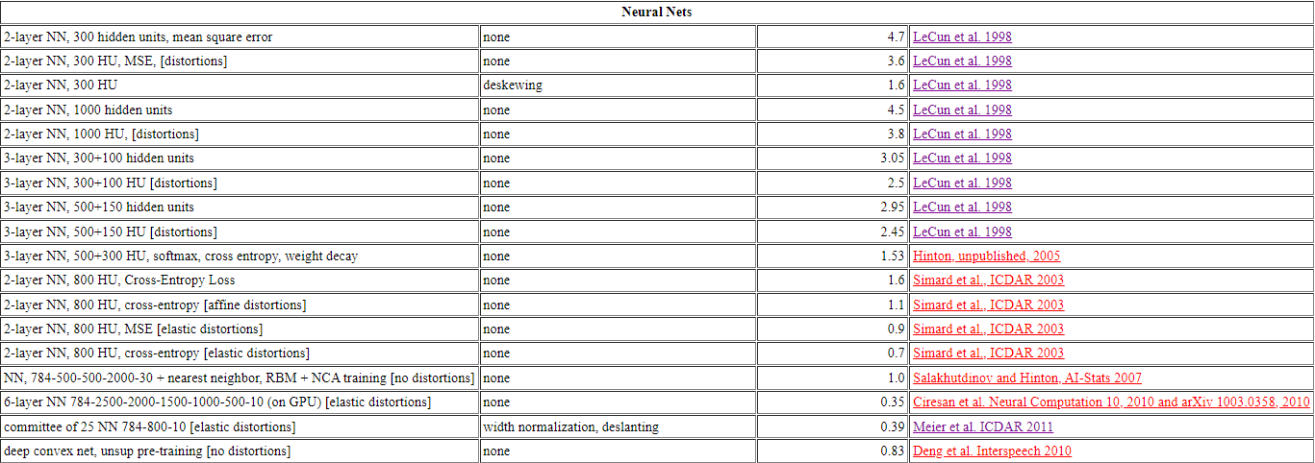
Результаты других сетей на датасете MNIST

Slide 25
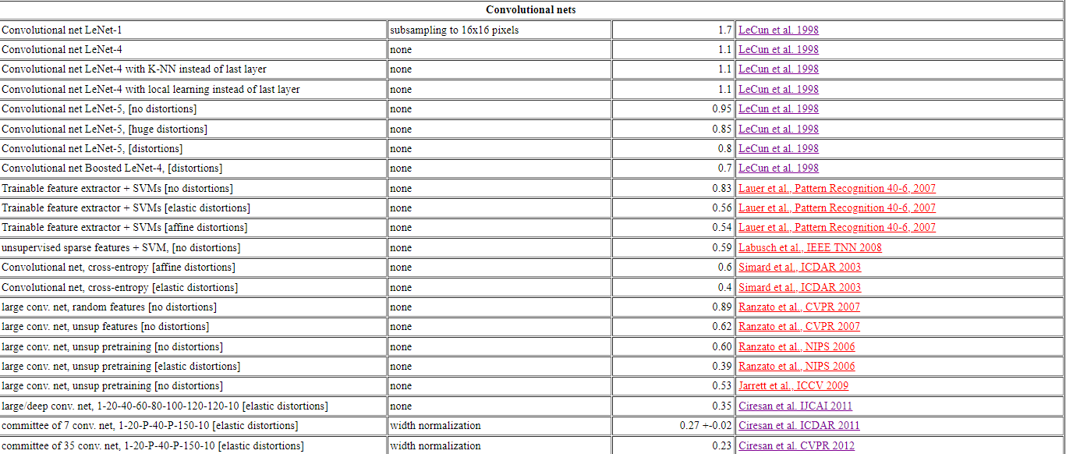
Результаты других сетей на датасете MNIST

Slide 26
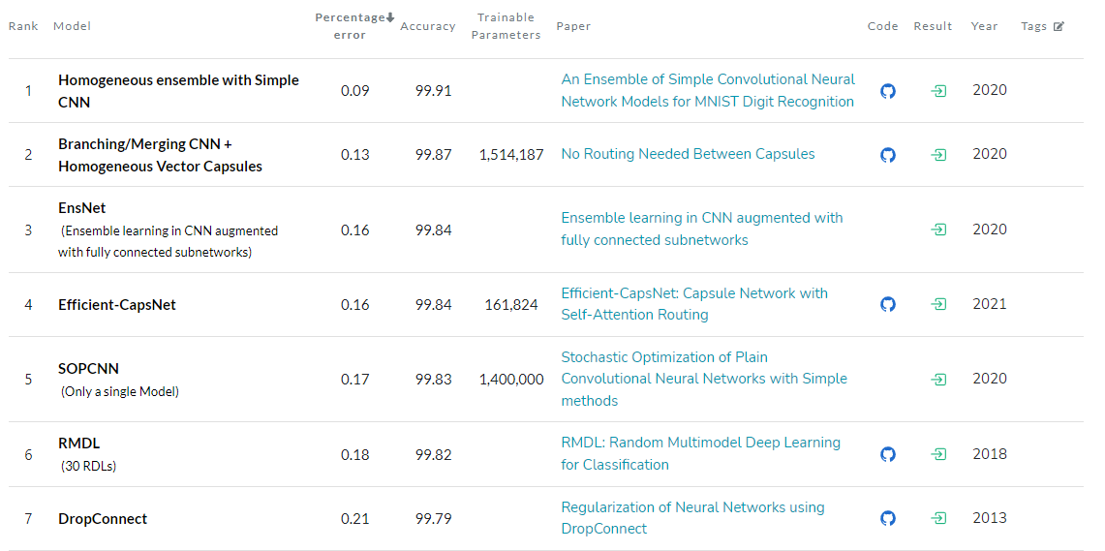
Результаты самых современных предобученных сетей на MNIST

Slide 27
Спасибо за внимание!

